Slide 1


Аналитика рынка недвижимости.
Апрель 2025 г.
Кирилл Холопик,
Руководитель портала ЕРЗ.РФ
08.04.2025

Slide 2
ИПОТЕКА, ДАННЫЕ ЦБ, млрд руб.
в сегодняшних ценах 1 м²

Slide 3
ИПОТЕКА, соотношение выдач льготных и рыночных кредитов

Slide 4
Ипотека
Доля ипотеки в ДДУ

Slide 5
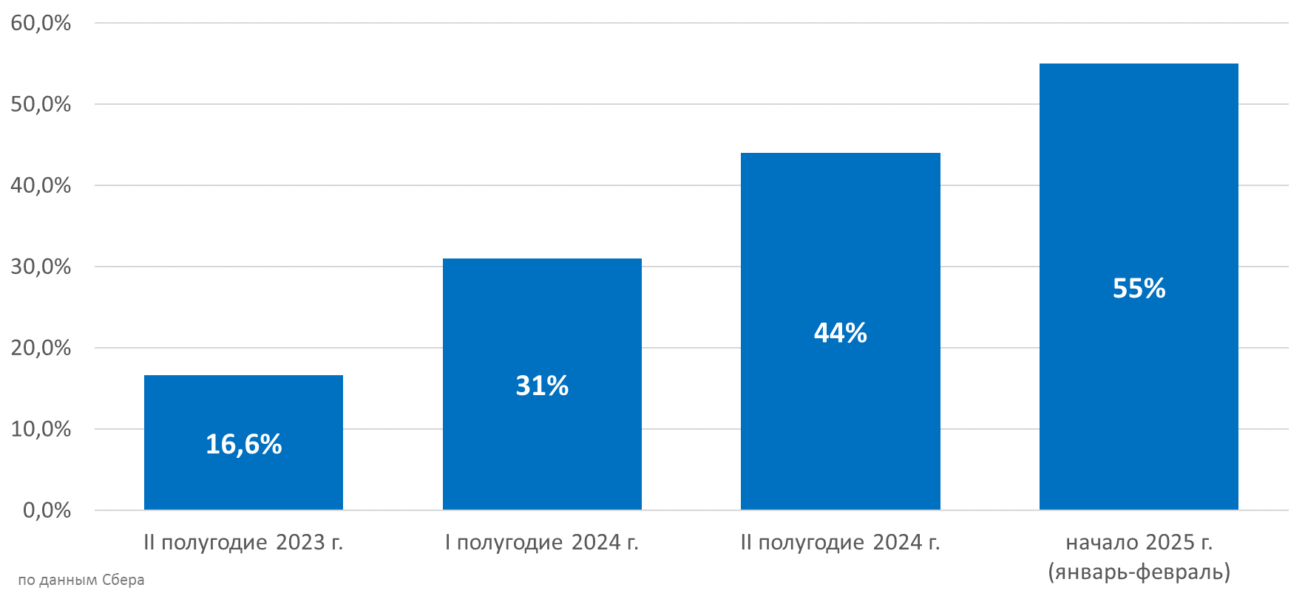
Ипотека
Доля сделок без ипотеки от общего числа сделок с недвижимостью

Slide 6
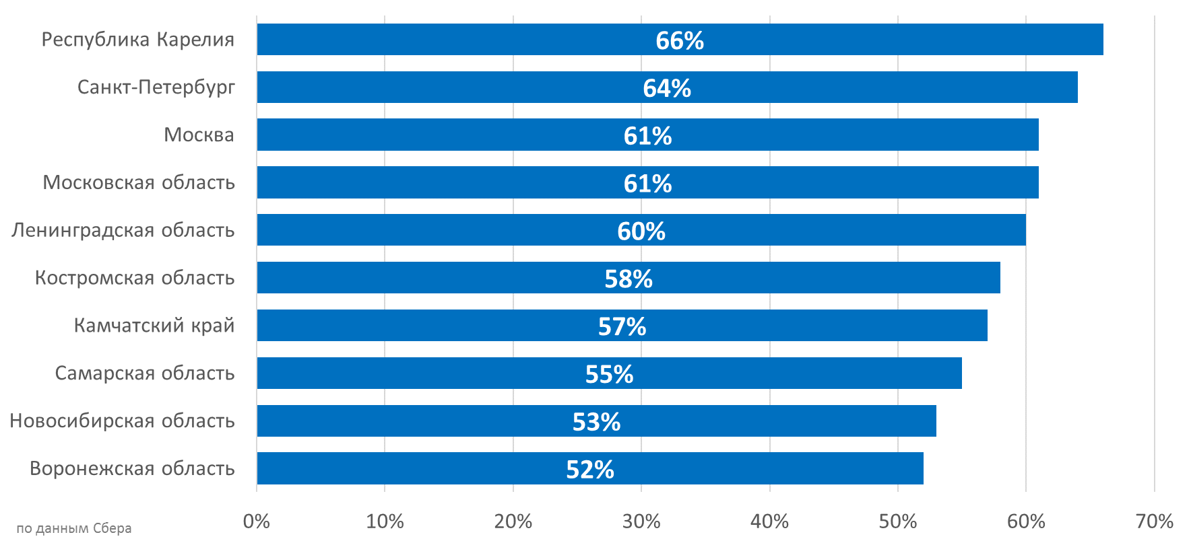
Ипотека
Доля сделок без ипотеки от общего числа сделок с недвижимостью

Slide 7
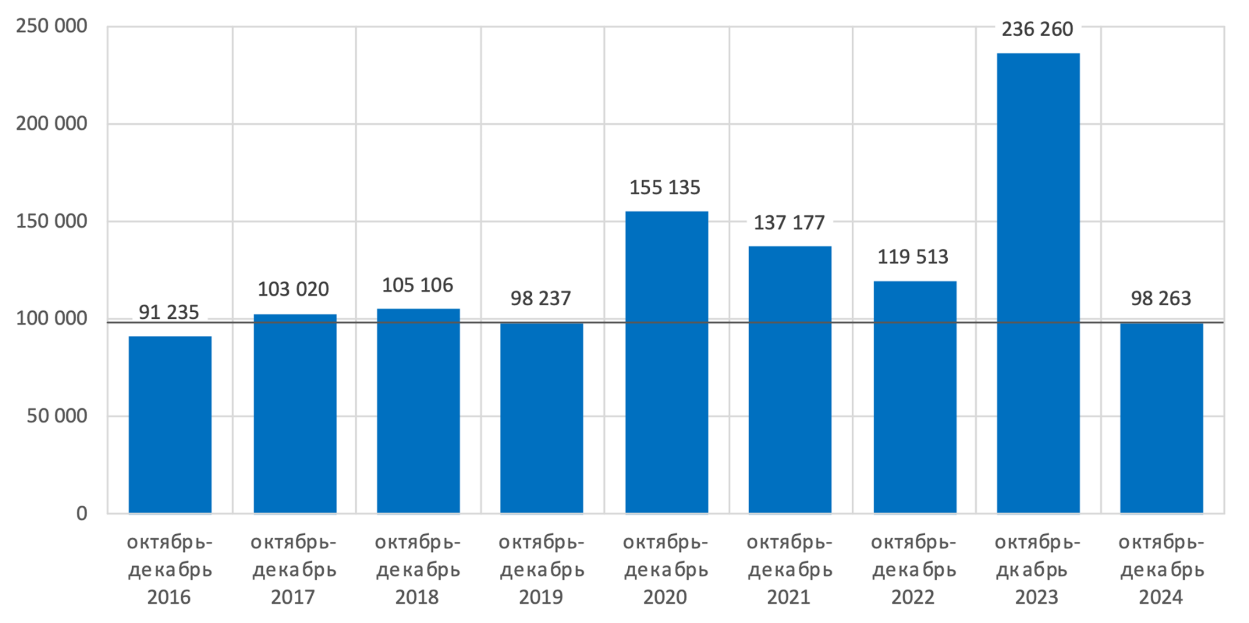
Ипотека
Количество ипотек по ДДУ в IV квартале разных лет

Slide 8
Продажи по ДДУ
II пг. 2024 г.
Продажи по ДДУ упали ниже уровня 2022 года
2025 г.
Ожидается медленное восстановление активности рынка

Slide 9
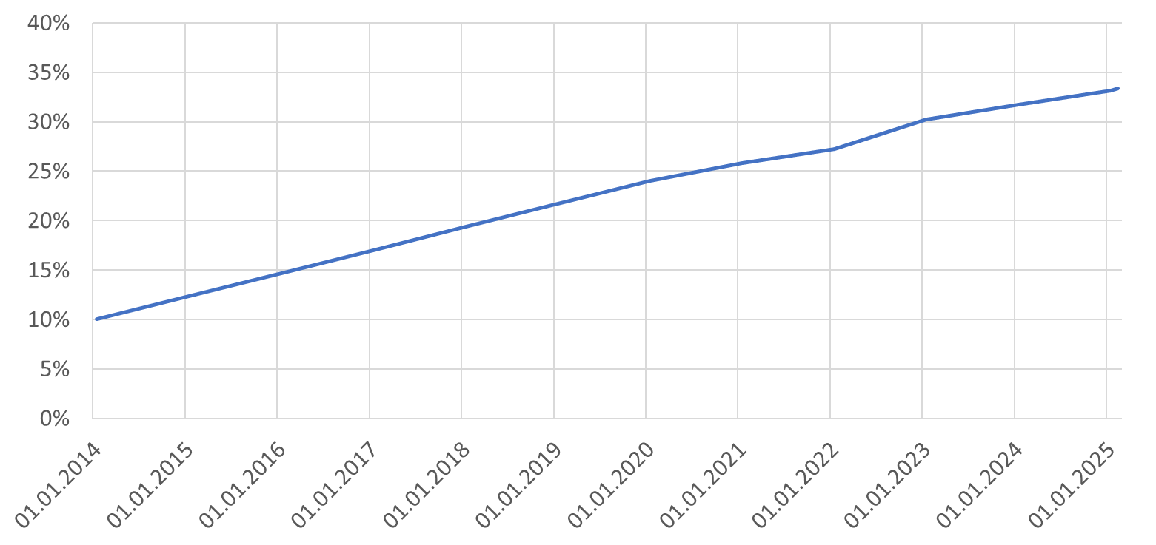
Доля нежилых помещений в стройке
Доля строящихся нежилых объектов в ЕИСЖС, %
Р

Slide 10
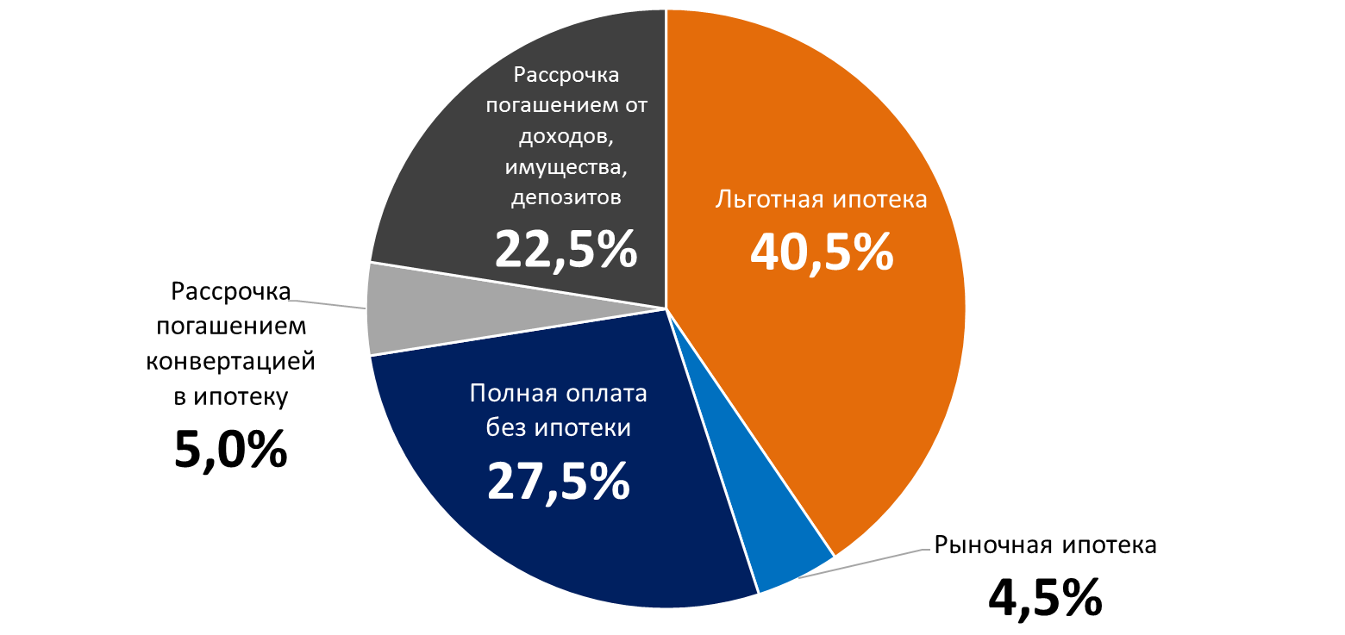
Продажи по ДДУ
Источники финансирования покупки новостроек по ДДУ
Р

Slide 11

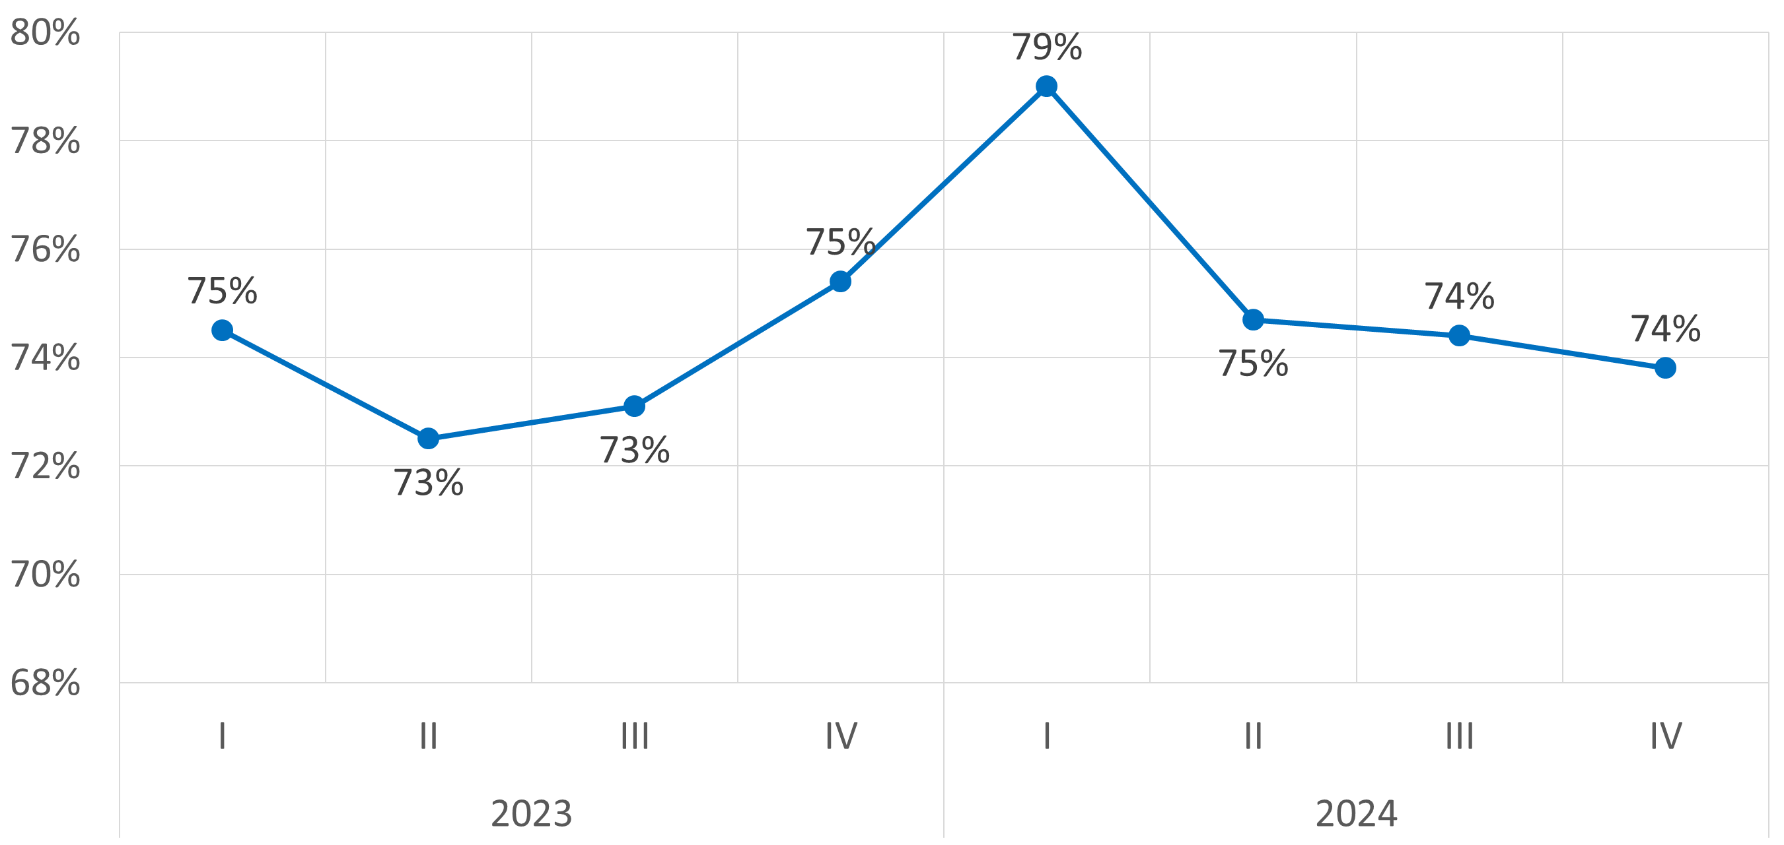
Проектное финансирование и счета эскроу
Доля реализованного жилья в завершенных проектах
Р

Slide 12
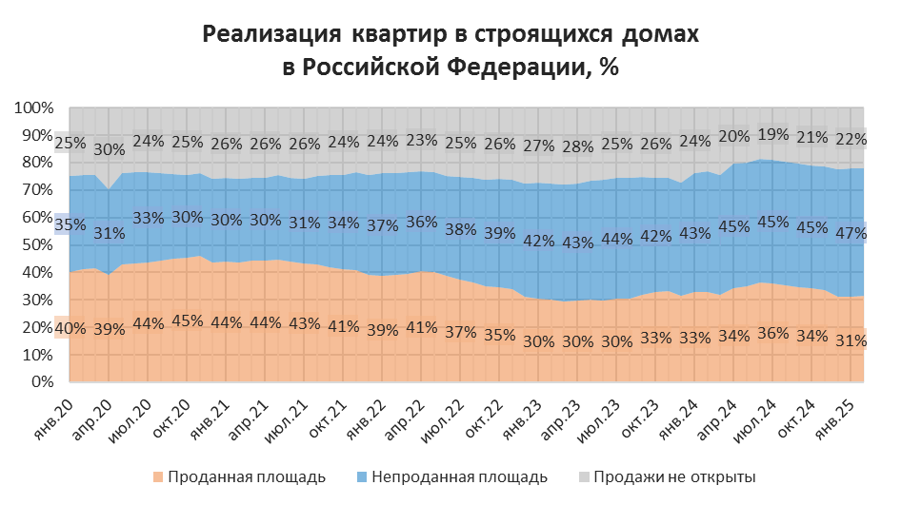
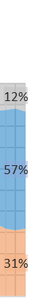
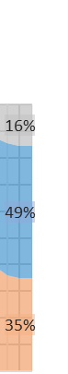
Распроданность новостроек
Свердловская обл.
Тюменская обл.
Р

Slide 13
Проектное финансирование и счета эскроу
Какой должна быть доля распроданного жилья в срезе момента?
Доля строящихся МКД стартовали продажи | Норма распроданности к концу стройки | Норма распроданности в срезе момента
п.1 | п.2 | п.3 = п.1 / 2 * п.2
100% | 100% | 100% / 2 * 100% = 50%
78% | 100% | 78% / 2 * 100% = 39%
78% | 74% | 78% / 2 * 74% = 28,9%
78% | 70% | 78% / 2 * 70% = 27,3%
Тюменская обл.: 88% | 70% | 88% / 2 * 70% = 30,8%
Свердловская обл.: 84% | 70% | 84% / 2 * 70% = 29,4%
Р

Slide 14
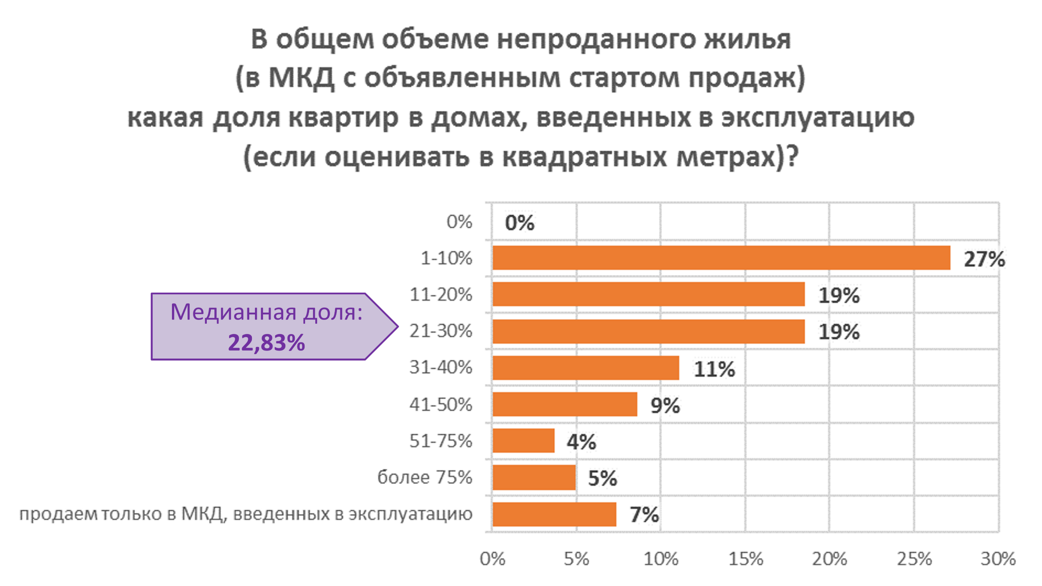
Результаты опроса «Продажа квартир в домах, введенных в эксплуатацию»
Р

Slide 15
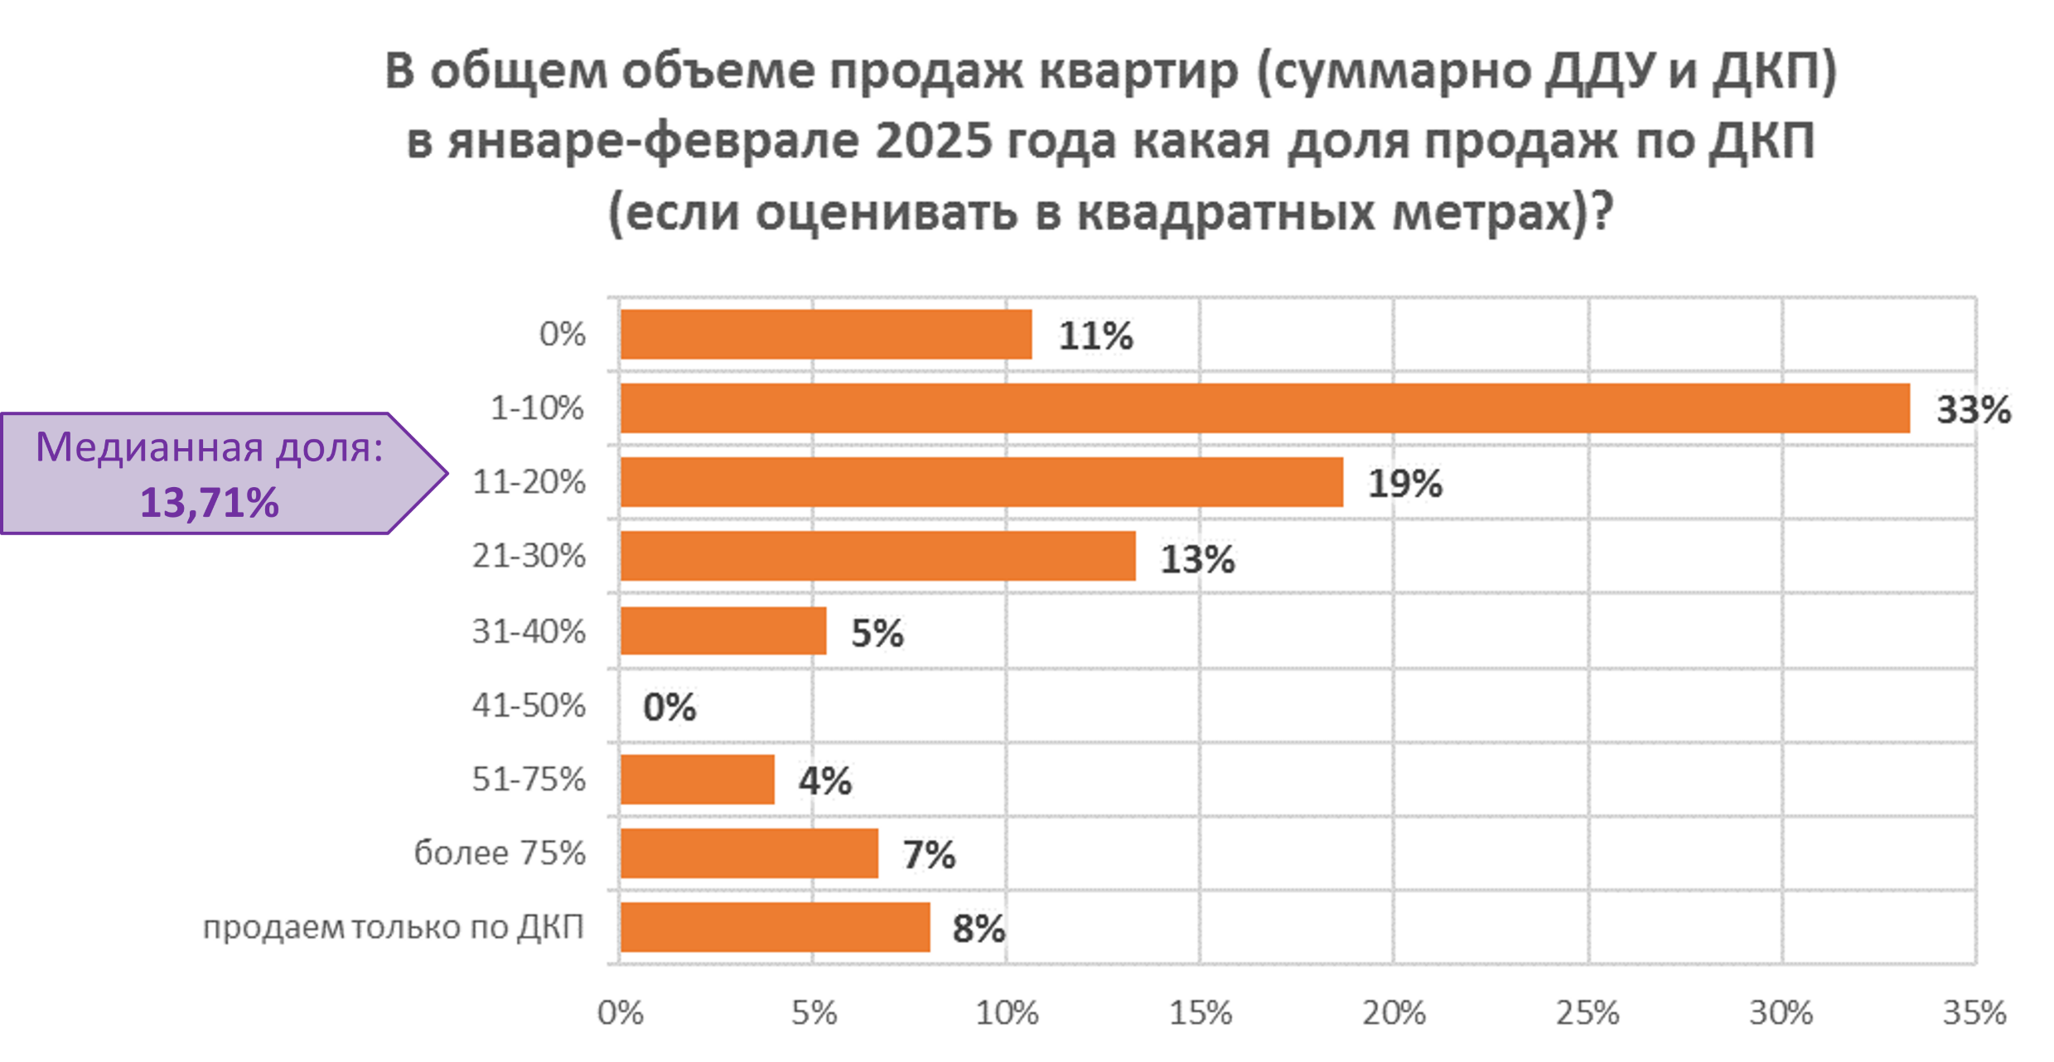
Результаты опроса «Продажа квартир в домах, введенных в эксплуатацию»
Р

Slide 16
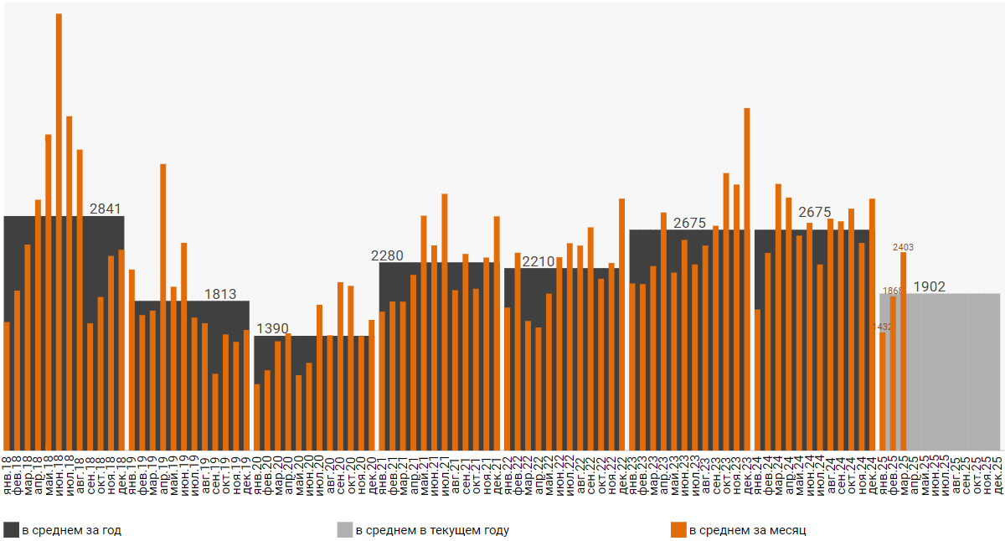
Вывод новых проектов, квартир в день
Российская Федерация
Продажи квартир по ДДУ и ДКП
во II полугодии 2024 года
(~1759 шт./день)
Продажи квартир по ДДУ
во II полугодии 2024 года
(~1518 шт./день)
Р

Slide 17
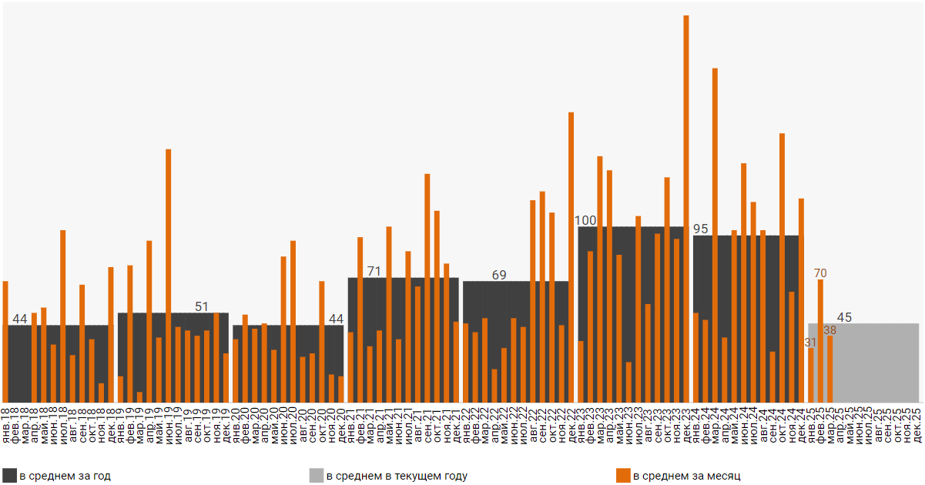
Вывод новых проектов, квартир в день
Тюменская область
Продажи квартир по ДДУ и ДКП
во II полугодии 2024 года
(~59 шт./день)
Продажи квартир по ДДУ
во II полугодии 2024 года
(~51 шт./день)
Р

Slide 18
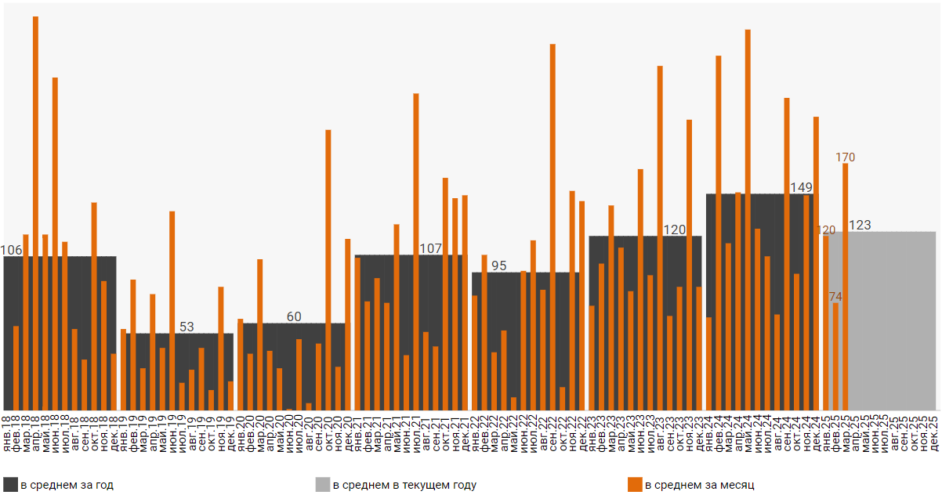
Вывод новых проектов, квартир в день
Свердловская область
Продажи квартир по ДДУ и ДКП
во II полугодии 2024 года
(~79 шт./день)
Продажи квартир по ДДУ
во II полугодии 2024 года
(~68 шт./день)
Р

Slide 19
Средства на счетах эскроу, млрд руб.
Р

Slide 20
Проектное финансирование и счета эскроу
ПОТОКИ СРЕДСТВ НА СЧЕТАХ ЭСКРОУ, помесячно
Р

Slide 21
Проектное финансирование и счета эскроу
ПОРТФЕЛЬ ПРОЕКТНОГО ФИНАНСИРОВАНИЯ СТРОИТЕЛЬСТВА ЖИЛЬЯ, ДАННЫЕ ЦБ, трлн руб./%
Р

Slide 22
Проектное финансирование и счета эскроу
Средневзвешенная ставка проектного финансирования
Р

Slide 23
Проектное финансирование и счета эскроу
Динамика объема долга со ставкой выше 20%, млрд руб.
Р

Slide 24
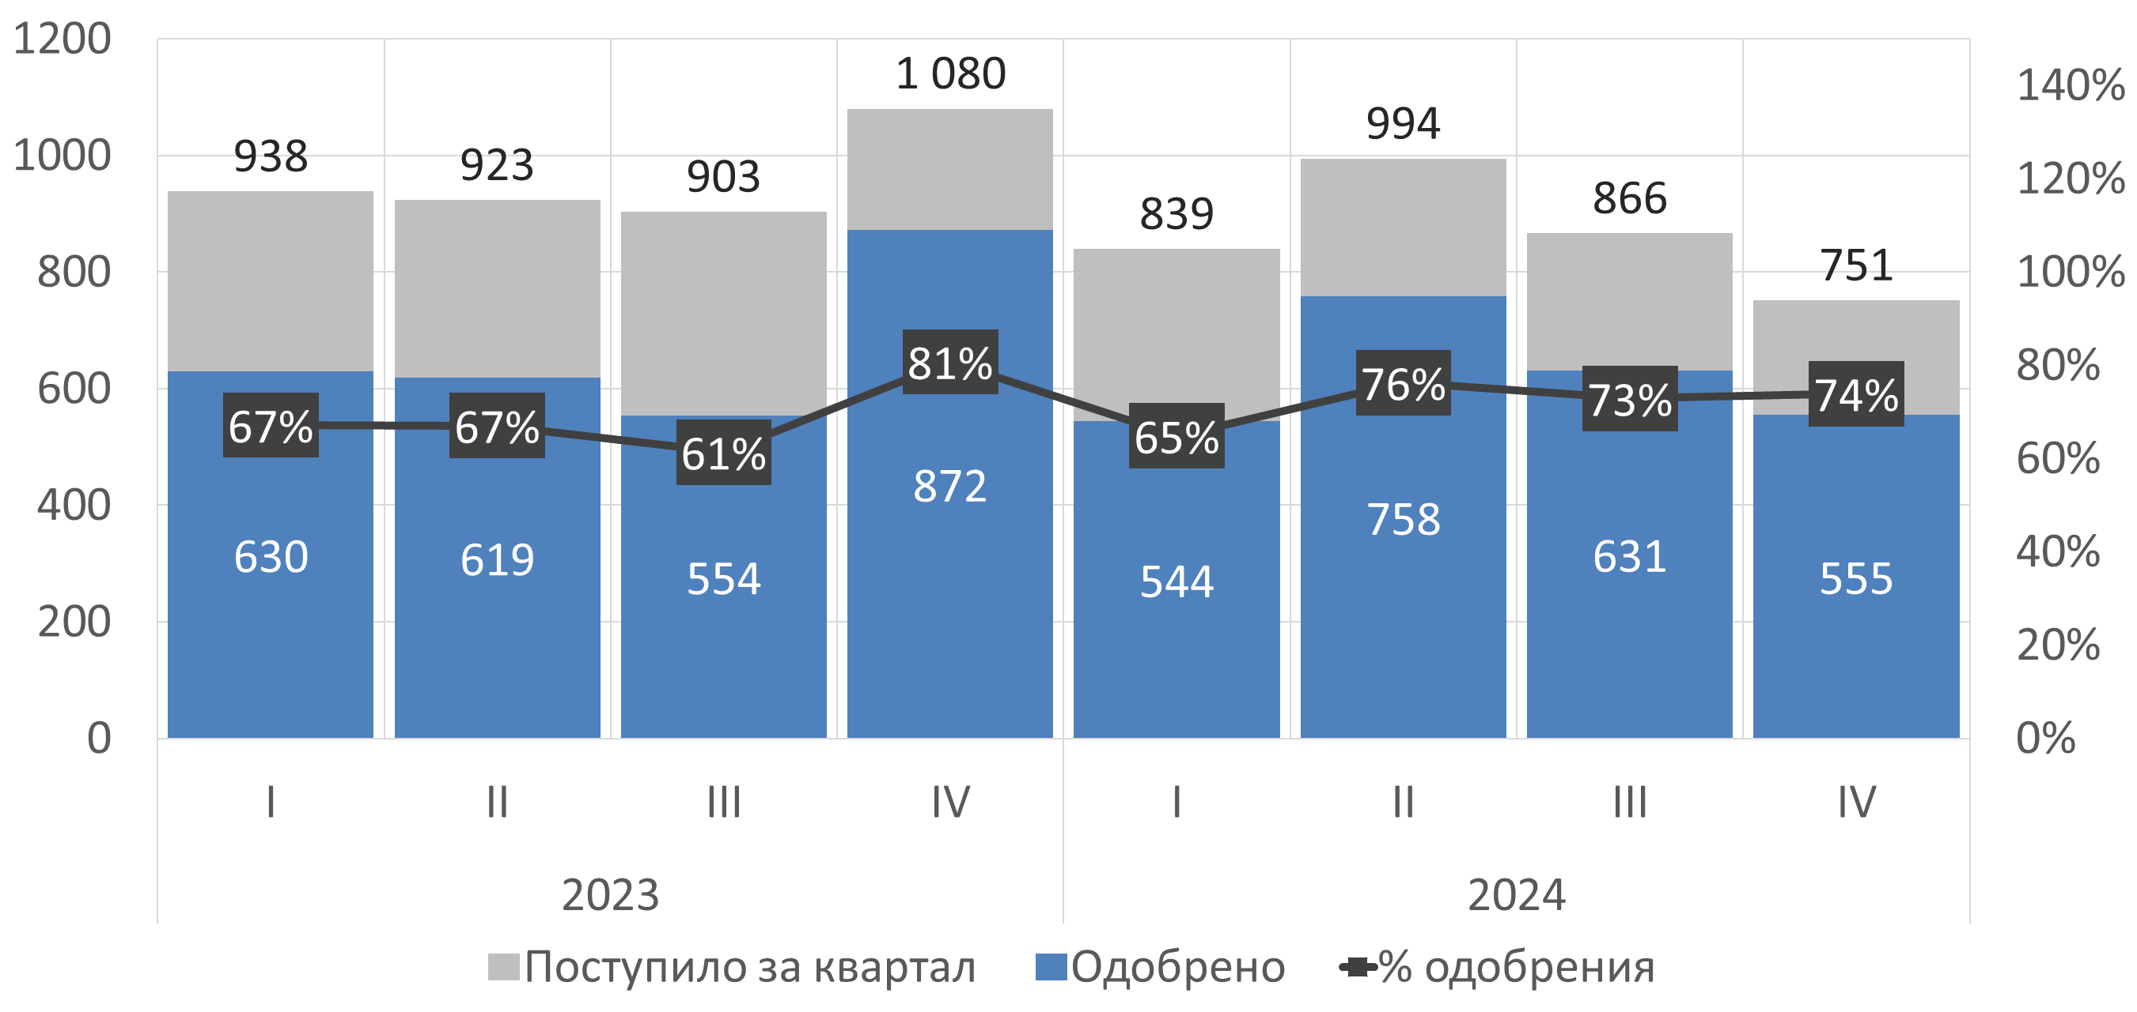
Проектное финансирование и счета эскроу
ПОСТУПИВШИЕ И ОДОБРЕННЫЕ ЗАЯВКИ ПО ПФ, ед.
Р

Slide 25
ЦЕНЫ НОВОСТРОЕК и ОБЩАЯ ИНФЛЯЦИЯ

Slide 26
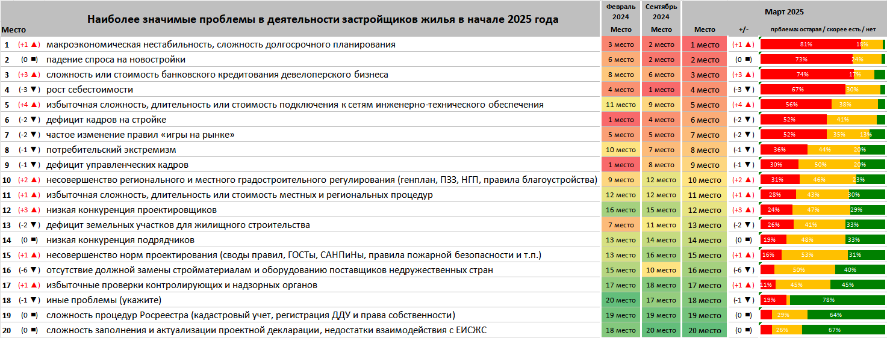
Наиболее значимые проблемы в деятельности застройщиков жилья в начале 2025 года

Slide 27

Telegram-канал ЕРЗ.РФ НОВОСТИ
Подписывайтесь!

Slide 28
КРИТЕРИИ ВЫБОРА ОБЪЕКТА
в категории: цена, застройщик, место
 | Категория / Оценка | не важный | важный | особенно важный | ср. балл | Тюмень ср.балл | Екатеринбург ср. балл
1 | Цена | 2% | 41% | 57% | 2,12 | 2,16 | 2.12
2 | Репутация застройщика | 4% | 56% | 40% | 1,76 | 1,79 | 1,72
3 | Местоположение | 2% | 64% | 35% | 1,69 | 1,61 | 1,83
4 | Доступность ключевых сервисов (магазин, аптека, ПВЗ и т.д.) | 5% | 58% | 37% | 1,69 | 1,60 | 1,66
5 | Репутация УК | 6% | 60% | 34% | 1,62 | 1,56 | 1,58
6 | Отсутствие шума (автотрасса, аэропорт) | 9% | 57% | 34% | 1,59 | 1,57 | 1,63
7 | Инфраструктура для семей с детьми | 17% | 50% | 33% | 1,49 | 1,51 | 1,41
8 | Экология района | 8% | 70% | 22% | 1,36 | 1,38 | 1,32
9 | Инфраструктура для спокойного отдыха (парк, пешеходные зоны) | 10% | 70% | 20% | 1,3 | 1,17 | 1,4
10 | Удобство парковки автомобилей | 22% | 60% | 18% | 1,14 | 1,17 | 1,22

Slide 29
КРИТЕРИИ ВЫБОРА ОБЪЕКТА
в категории: цена, застройщик, место
 | Категория / Оценка | не важный | важный | особенно важный | ср. балл | Тюмень ср.балл | Екатеринбург ср. балл
11 | Инфраструктура для спорта | 29% | 58% | 13% | 0,97 | 0,89 | 0,98
12 | Инфраструктура для владельцев собак | 36% | 52% | 12% | 0,88 | 0,99 | 0,81
13 | Мобильное приложение жителя (коммуникация с УК) | 36% | 54% | 10% | 0,84 | 0,9 | 0,92
14 | Инфраструктура для маломобильных граждан | 40% | 50% | 10% | 0,8 | 0,72 | 0,74
15 | Инфраструктура для активного отдыха и барбекю | 54% | 40% | 6% | 0,58 | 0,51 | 0,53
16 | Рядом водный объект | 59% | 35% | 6% | 0,53 | 0,48 | 0,54
17 | Велосипедная инфраструктура | 60% | 35% | 5% | 0,5 | 0,49 | 0,58
18 | Инфраструктура для электромобиля | 71% | 24% | 5% | 0,39 | 0,36 | 0,48

Slide 30
КРИТЕРИИ ВЫБОРА ОБЪЕКТА
в категории: двор, дом
 | Категория / Оценка | не важный | важный | особенно важный | ср. балл | Тюмень ср.балл | Екатеринбург ср. балл
1 | Качество лифтов | 6% | 61% | 33% | 1,59 | 1,6 | 1,63
2 | Безопасность (видеонаблюдение, охрана) | 9% | 58% | 33% | 1,58 | 1,67 | 1,72
3 | Хорошее освещение двора | 5% | 66% | 29% | 1,53 | 1,55 | 1,58
4 | Озеленение и ландшафтный дизайн двора | 9% | 65% | 26% | 1,43 | 1,46 | 1,43
5 | Класс энергоэффективности дома | 19% | 63% | 18% | 1,15 | 1,18 | 1,19
6 | Количество этажей в доме | 30% | 54% | 16% | 1,01 | 0,97 | 0,99
7 | Количество квартир на этаже | 31% | 54% | 15% | 1,00 | 1,1 | 1,06
8 | Современные входные группы и подъезды (просторные, освещенные) | 27% | 61% | 12% | 0,96 | 0,98 | 1,04
9 | Двор без машин | 32% | 56% | 12% | 0,92 | 1,02 | 0,96
10 | Вход в подъезд на уровне тротуара | 39% | 50% | 11% | 0,84 | 0,89 | 0,98

Slide 31

КРИТЕРИИ ВЫБОРА ОБЪЕКТА
в категории: двор, дом
 | Категория / Оценка | не важный | важный | особенно важный | ср. балл | Тюмень ср. балл | Екатеринбург ср. балл
11 | Наличие кладовых на этаже или паркинге | 36% | 54% | 10% | 0,83 | 0,83 | 0,85
12 | Особенная архитектура и дизайн ЖК и дома | 51% | 43% | 6% | 0,60 | 0,69 | 0,66
13 | Наличие искусственного водного объекта | 71% | 24% | 5% | 0,39 | 0,38 | 0,35

Slide 32
КРИТЕРИИ ВЫБОРА ОБЪЕКТА
в категории: квартира
 | Категория / Оценка | не важный | важный | особенно важный | ср. балл | Тюмень ср. балл | Екатеринбург ср. балл
1 | Качество воды в квартире | 3% | 48% | 49% | 1,95 | 2,03 | 2,01
2 | Планировка квартиры | 5% | 56% | 39% | 1,73 | 1,82 | 1,82
3 | Наличие балкона, лоджии, террасы | 6% | 58% | 36% | 1,66 | 1,59 | 1,71
4 | Наличие индивидуального отопления в квартире | 14% | 54% | 32% | 1,5 | 1,53 | 1,59
5 | Уровень отделки квартиры от застройщика | 17% | 60% | 23% | 1,29 | 1,29 | 1,22
6 | Наличие умных систем защиты от протечек воды и утечек газа | 18% | 59% | 23% | 1,28 | 1,49 | 1,37
7 | Большая кухня-гостиная | 19% | 58% | 23% | 1,27 | 1,18 | 1,25
8 | Красивый вид из окна | 16% | 64% | 20% | 1,24 | 1,23 | 1,27
9 | Наличие гардеробной | 31% | 54% | 15% | 0,99 | 0,98 | 0,96
10 | Высокие потолки | 33% | 56% | 11% | 0,89 | 0,8 | 0,89

Slide 33
КРИТЕРИИ ВЫБОРА ОБЪЕКТА
в категории: квартира
 | Категория / Оценка | не важный | важный | особенно важный | ср. балл | Тюмень ср. балл | Екатеринбург ср. балл
11 | Автоматизированная передача показаний счетчиков | 43% | 47% | 10% | 0,77 | 1,07 | 0,74
12 | Панорамные окна в квартире | 52% | 38% | 10% | 0,68 | 0,59 | 0,67
13 | Наличие умных систем управления климатом и (или) бытовыми приборами | 52% | 39% | 9% | 0,66 | 0,76 | 0,61
14 | Встроенная мебель и техника от застройщика | 53% | 38% | 9% | 0,65 | 0,68 | 0,58

Slide 34

Телеграм-канал КОРОЛЬ МЕДИА

